Slide 1
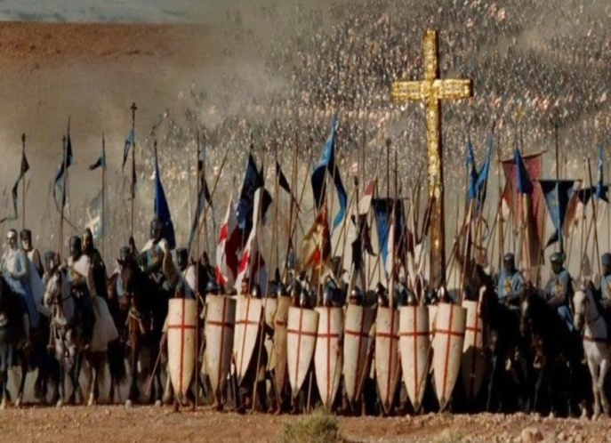
Pod znamením kríža
Pre 6. ročník ZŠ
Tematický celok: Obrazy stredovekého sveta
Vypracoval: Branislav Benčič
ZŠ s MŠ Kalinčiakova 12

Slide 2
Osmanská expanzia do Európy
Koncom 10. storočia prenikajú Turci – Seldžukovia zo strednej Ázie na územie kalifátu...=>
Osmanská ríša
Turci obsadili Bagdad – hlavné mesto kalifátu (1055)
Turci začali ohrozovať Byzantskú ríšu (1070)
Turci dobyli Jeruzalem = SVÄTÚ ZEM (1070)
Byzantská ríša, ktorá sa cítila ohrozená, žiadala o pomoc
=> dostala ju v podobe KRIŽIACKYCH VÝPRAV

Slide 3
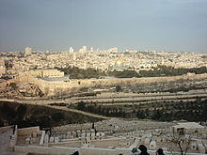
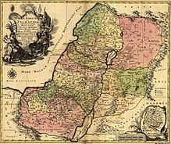
Svätá zem
Jeruzalem – podľa kresťanov sa tu
nachádzal hrob Ježiša
Oblasti kde podľa Biblie pôsobil Ježiš Kristus kresťania uctievali, ale keď Svätú zem (tisíce pútnikov → Palestína a Jeruzalem) obsadili osmanskí Turci (1070) zavládlo v kresťanskom svete pobúrenie...
Provincia Judea → SVÄTÁ ZEM → žil
a pôsobil tu Ježiš z Nazaretu (Ježiš Kristus)

Slide 4
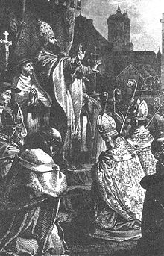
Oslobodiť boží hrob
Urban II. vyzýva k oslobodeniu
posvätných miest kresťanstva
Európou sa začala šíriť myšlienka svätej vojny, kt. by oslobodila Svätú zem...
Pápež Urban II. zvolal do francúzskeho mesta Clermont (1095) cirkevný snem → vyzval zúčastnených, aby začali vojnu proti moslimom => začiatok KRIŽIACKYCH VÝPRAV...
križiaci
Hlavným dôvodom prečo sa rytieri a
šľachtici zúčastňovali na križiackych
výpravách bolo bohatstvo, korisť, dobyté
územia...

Slide 5
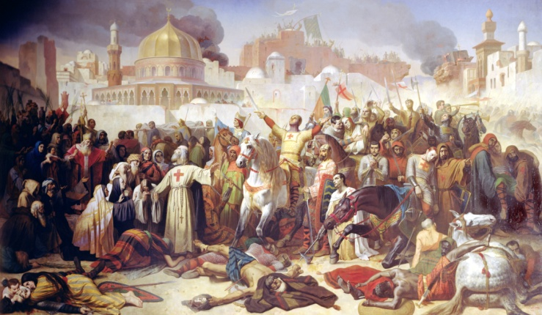
Bojovníci kríža
Symbolom križiakov bol kríž
na oblečení => KRIŽIACI
Pod zástavami kríža sa začali zhromažďovať:
DOBRE VYZBROJENÍ RYTIERI z rôznych krajín
aj OBROVSKÉ ZÁSTUPY CHUDOBNÝCH, kt. sfanatizovali potulní kazatelia => desaťtisíce zle vyzbrojených a nevycvičených ľudí tiahlo na Konštantínopol => tzv. VÝPRAVA CHUDOBNÝCH dopadla fatálne => pobití alebo predaní do otroctva!

Slide 6
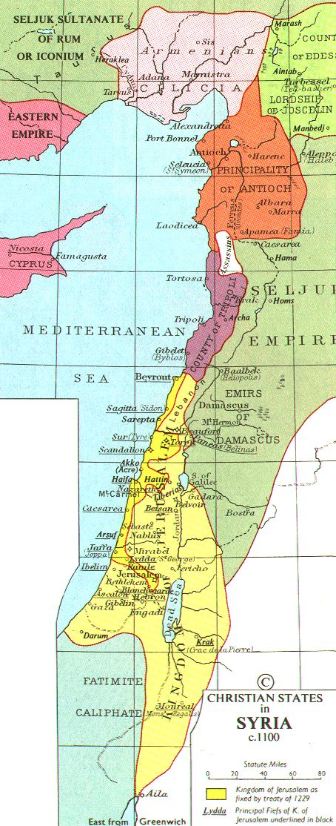
Prvá križiacka výprava
Prvé štyri križiacke štáty, ktoré vznikli:
Antiochijské kráľovstvo
Edesské kráľovstvo
Jeruzalemské kráľovstvo
Tripoliské kráľovstvo
Ďalšie križiacke výpravy už boli obozretnejšie → po nemalých útrapách bola úspešná I. križiacka výprava keď sa v r 1099 podarilo dobyť Jeruzalem a založiť niekoľko križiackych štátov...
Osmanom sa však podarilo onedlho dobyť
Jeruzalem späť => ďalšie križiacke výpravy

Slide 7
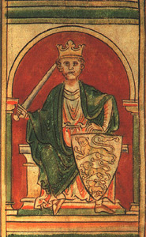
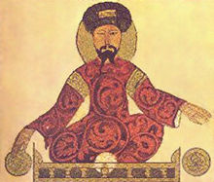
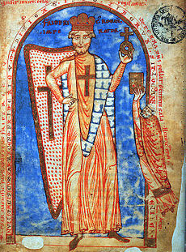
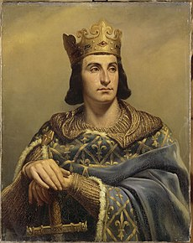
iii. Križiacka výprava
Osmanský sultán
Saladin obsadil
Jeruzalem => križiacka
výprava
III. križiacku výpravu (1189 – 1192) nazývali aj výprava korunovaných hláv, lebo ju viedli traja panovníci...dosiahla iba malé úspechy...
Richard I. Levie srdce
Filip II. August
Nemecký cisár sa utopil v
rieke Salef,keď si chcel v
horúčave zaplávať
Fridrich I. Barbarossa

Slide 8
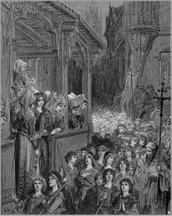
Nevyhlásená výprava detí
v priebehu 13. Stor. sa konali ešte ďalšie štyri križiacke výpravy, ale ani jedna nedosiahla významnejší úspech...
Uskutočnila sa aj nevyhlásená výprava detí (1212)→ verilo sa, že nevinné deti sú vyvolené na to, aby porazili neveriacich...množstvo detí lodníci, kt ich mali prepraviť do Svätej zeme predali do otroctva...
Detská križiacka výprava

Slide 9
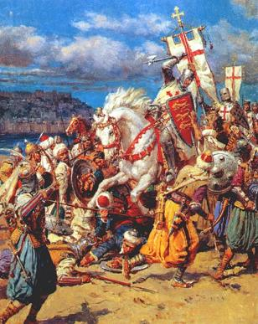
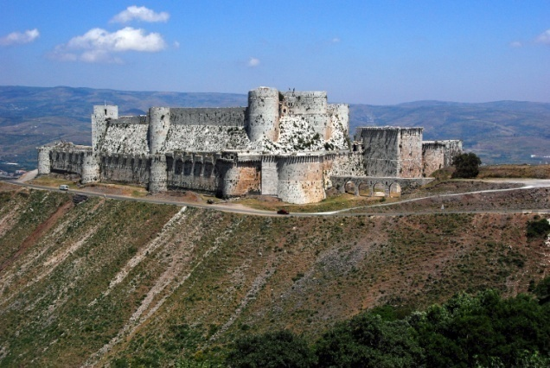
Mnohých križiakov viedla túžba oslobodiť
pôvodné kresťanské sídla, iní hľadali bohatstvo,
slávu alebo dobrodružstvo
Celkovo sa takýchto križiackych výprav uskutočnilo osem...
Vojenské výpravy kresťanov proti neveriacim nazývame KRIŽIACKYMI VÝPRAVAMI...
Križiacke výpravy trvali s prestávkami od roku 1096 až do roku 1291...
Európania v dobe križiackych výprav založili
v Svätej zemi veľa pevností
Krak des Chevaliers = najväčší križiacky hrad

